Slide 1


Seminář pro příjemce výzvy č. 54
Příprava a podpis právního aktu, pravidla a podmínky realizace, ZOR, ŽOP
Oddělení projektů CLLD a ITI
On-line/prezenčně, Praha 11. 4. 2024

Slide 2
Obsah
ROZHODNUTÍ O POSKYTNUTÍ DOTACE
ZPRÁVA O REALIZACI
PUBLICITA
ZPŮSOBILOST VÝDAJŮ
ZMĚNY PROJEKTU
VEŘEJNÉ ZAKÁZKY
VYPLNĚNÍ ZOR/ŽOP V SYSTÉMU ISKP21+

Slide 3
Základní dokumenty
Výzva č. 054 vč. příloh
Obecná pravidla pro žadatele a příjemce v rámci Operačního programu Zaměstnanost+
Specifická část pravidel pro žadatele a příjemce v rámci OPZ+ pro projekty s přímými a nepřímými náklady a pro projekty financované s využitím paušálních sazeb
K dispozici na www.esfcr.cz
Pokyny k vyplnění ZoR a ŽOP Formuláře a pokyny ke zprávě o realizaci projektu, žádosti o platbu a žádosti o změnu - www.esfcr.cz

Slide 4
rozhodnutí o poskytnutí dotace

Slide 5
Rozhodnutí o poskytnutí dotace
Po ukončení procesu hodnocení projektů VK jsou žadatelé informováni o výsledku prostřednictvím Vyrozumění o doporučení projektu k podpoře
Zápis z jednotlivých fází hodnocení je zveřejněn v Dokumentech na projektu a na webu esfcr.cz
Součástí Vyrozumění o doporučení projektu k podpoře je také výzva
k předložení dokladů k přípravě právního aktu, včetně provedení požadovaných změn projektu

Slide 6
Rozhodnutí o poskytnutí dotace
Lhůta pro vydání Rozhodnutí o poskytnutí dotace je
3 měsíce od přepnutí projektu do stavu PP25 a/b
  První platba (ex-ante) – záloha – bývá zpravidla zaslána měsíc před zahájením realizace nebo do 20 PD
  od podpisu RoD
Notes:
Upozorňujeme, že žadatel není oprávněn v žádosti o podporu provádět jiné změny, než jsou požadovaná doplnění specifikovaná ve Vyrozumění
V případě, že jsou z objektivních a žadatelem nezaviněných příčin nutné další změny (např. partner odstoupí od realizace projektu), požádá žadatel prostřednictvím zprávy v IS KP21+ o možnost provedení příslušných úprav projektu
Vše se doplňuje v systému ISKP2021+.
Stav PP25 a/b - Žádost o podporu doporučena k financování s výhradou/bez výhrady

Slide 7
Zpráva o realizaci

Slide 8
Zpráva o realizaci
Příjemce:
předkládá ZoR a ŽoP prostřednictvím ISKP21+ do 30 dnů po ukončení sledovaného období, závěrečnou ZoR do 60 dnů
sledovaná období vymezena v Rozhodnutí část III. Specifické povinnosti příjemce týkající se realizace projektu, bod 2. 2 v části 2. Podmínky monitorování projektu
je možno požádat o prodloužení termínu pro předložení žádosti před vypršením 30denní lhůty (vše prostřednictvím depeše kvůli auditní stopě)
je možno požádat formou změny o předložení mimořádné ZoR
ŘO:
celková doba administrace ZoR a ŽoP na straně ŘO nesmí přesáhnout 80 dnů (poté může dojít i k zamítnutí)

Slide 9
Zpráva o realizaci
Obsah zprávy o realizaci:
zpráva o realizaci informuje o realizaci projektu v daném období:
  Klíčové aktivity - pokrok v realizaci KA (popis jak pobíhají aktivity…)
  Indikátory - plnění indikátorů (povinné k naplnění a povinné k vykazování) vč. Specifických datových položek
  Horizontální principy
  Publicita
  Příjmy - částky se vyplňují jen pokud příjmy převýší spolufinancování, je však nutné doplnit nulové hodnoty
  Identifikace problémů během realizace
  Čestná prohlášení
  Dokumenty zprávy (smlouva o partnerství, závěrečný dotazník)
Notes:
nedílnou součástí Zprávy o realizaci je Žádost o platbu
Zaslaná záloha se vyúčtovává až v závěrečné zprávě o realizaci.
Součástí 1.ZoR je i smlouva o partnerství (platí pro projekty s partnerem s finančním příspěvkem)
Pokrok v realizaci KA – detailně popsat pokrok v realizaci KA za vykazované monitorovací období. Popsat každou klíčovou aktivitu uvedenou v PA. Pokud by se v nějaké KA nic nekonalo, tak i to zmínit. Popis KA musí korespondovat s prokazovanými výdaji v soupisce výdajů (SD Lidské zdroje)
Plnění indikátorů – momentálně je nefunkční prostředí pro vykazování podpořených osob s nadbagatelní podporou IS ESF21+. Je nutné si teď všechny údaje vést mimo systém. Monitorovací listy jsou již zveřejněny a musí být od podpořených osob vyplněny (neanonymních). Indikátory mimo IS ESF21+ budou vykazovány samostatně v ISKP21+.
Horizontální principy – musí se vykazovat za každé monitorovací období. HP Rovné příležitosti a nediskriminace a HP Rovné příležitosti mužů a žen. Když je neutrální nevykazuje se.
Publicita – v 1. ZOR je nutné ji vykázat. Z povinných prvků je povinné vykázat plakát a z povinných nástrojů Publicita na webu a Publicita na soc. sítích. Více kap. 19.1. Obecné části pravidel
Informace o příjmech – popsáno ve slidu
Problémy během realizace – nově obrazovka Popis realizace – zde uvést problémy během realizace
Čestné prohlášení – přečíst, zvolit check. Kompletní znění uvedeno. Znění uvedeno v Obecné části pravidel kap. 18.5.1.1 (stvrzují, že jsou všechny údaje pravdivé atd.)
Dokumenty zprávy – dokumenty související se Zprávou o realizaci. Např. evaluační dokumenty, prezenční listiny atp.
Dotazník přikládaný k závěrečné zprávě o realizaci projektu (Dotazník ZoR):
Příjemce má povinnost zpracovat na konci projektu závěrečný dotazník zaměřený na výsledky projektu (nad rámec indikátorů) a případné vyhodnocení postupu realizace, pro které není prostor ve zprávách o realizaci projektu.
Zjišťují se přínosy projektu, překážky jeho realizace, dobrá praxe a udržitelnost.
Dotazník ZoR se vyplňuje za celý projekt, všechny aktivity současně.
Po vyplnění online formuláře je možné zapsané hodnoty exportovat jako dokument PDF, který se přikládá k závěrečné zprávě o realizaci.
Specifické datové položky – nástroj pro doplňkový sběr informací v MS2021+, kterým ŘO získává podrobnější informace o poskytnuté podpoře
Specifické datové položky – kapitola 18.3 Obecná část pravidel pro žadatele a příjemce v rámci OPZ+ - Počet podpořených osob původem z Ukrajiny; Celkový počet podpořených osob

Slide 10
Zpráva o reAlizaci - InDIKÁTORY
Pozor na prokazatelnost vykazovaných hodnot (záznamy
o každém klientovi) - Monitorovací list podpořených osob Monitorování podpořených osob - www.esfcr.cz
Počet účastníků projektu je nutno zadávat prostřednictvím systému IS ESF (www.esfcr.cz) vždy za příslušné sledované období.
Podpořené osoby se uvádějí průběžně s jakoukoliv výši podpory, systém hlídá minimální hranici 40 hodin, při nižším počtu podpořenou osobu nezapočte. Průběžné sledování naplnění indikátorů (v ZoR).
Ke každé osobě se zapisuje, jakých podpor v rámci projektu využila a v jakém rozsahu (v počtu hodin, příp. dnů apod., jednotka se liší podle kategorie využité podpory). U vzdělávání se dále rozlišuje, zda proběhlo elektronickou formou nebo ne.
Zadávají se i podpory, které účastník „nedočerpal“, když jsou nebagatelní.
Notes:
Každý účastník projektu (podpořená osoba) se do systému zapisuje s využitím osobních údajů, jinak nelze zahrnout do indikátorů (s výjimkou anonymních klientů sociálních služeb)
Každá osoba se pro daný projekt eviduje právě jednou, bez ohledu na počet podpor, které v rámci projektu využila, pro každý projekt zvlášť.

Slide 11
Zpráva o reAlizaci - InDIKÁTORY
IS ESF – záznam indikátorů týkající se účastníků projektu
Údaje o podpořených osobách a jejich podporách zapisujte do IS ESF 2021+ průběžně Ostatní indikátory (mimo 600000) se vykazují přímo v ISKP21+
Do doby zprovoznění IS ESF pro OPZ+ bude příjemce vykazovat indikátory s příznakem IS ESF (např. indikátor 600 000 apod.) ve zprávě o realizaci projektu ručně, viz Pokyny pro vyplnění ZoR/ŽoP
Pro kontrolu správnosti vykázaných hodnot indikátorů týkajících se účastníků se doporučuje využívat pomůcku „Tabulka pro vykázání hodnot indikátorů týkajících se účastníků“, ve které zapracovány logické kontroly zadávaných hodnot indikátorů (www.esfcr.cz „Monitorování podpořených osob)
Notes:
IS ESF 2021+ aktuálně mimo provoz
IS ESF 2021+ slouží pro záznamy s vazbou na indikátory projektu týkající se účastníků projektu. U osob, u kterých není plánováno zapojení do projektu v takovém rozsahu nebo typu, aby jimi využitá podpora přesáhla limit bagatelní podpory (tj. příjemce neplánuje je započítat do hodnot indikátorů týkajících se účastníků), není nutné údaje o dané osobě do IS ESF 2021+ zapisovat (evaluátoři ovšem doporučují zapisovat i tyto podpory - je to důležité pro evaluaci výzvy). Každopádně příjemce musí mít k dispozici průkazné záznamy i o zapojení těchto osob do projektu.
www.esfcr.cz v části „Monitorování podpořených osob
Údaje o podpořených osobách a jejich podporách zapisujte do IS ESF 2021+ průběžně tak, aby v rámci předkládaných Zpráv
o realizaci byly do výpočtu indikátoru 60000 zahrnuty všechny osoby, které nejpozději ke konci sledovaného období překročily limit pro bagatelní podporu a splnily tedy podmínky pro vykazování v indikátoru.

Slide 12
InDIKÁTORY povinné k naplnění
Kód | Název indikátoru | Měrná jednotka | Typ indikátoru
600 000 | Celkový počet účastníků | Účastníci | Výstup
670 021 | Kapacita podpořených služeb - Místa | Místa | Výstup
670 031 | Kapacita podpořených služeb - Úvazky | Úvazky | Výstup
670 102 | Využívání podpořených služeb | Osoby | Výsledek
551 022 | Počet podpořených komunitních aktivit | Aktivity | Výstup
626 000 | Účastníci, kteří získali kvalifikaci po ukončení své účasti | Účastníci | Výsledek
Notes:
Každý účastník projektu (podpořená osoba) se do systému zapisuje s využitím osobních údajů, jinak nelze zahrnout do indikátorů (s výjimkou anonymních klientů sociálních služeb)
Každá osoba se pro daný projekt eviduje právě jednou, bez ohledu na počet podpor, které v rámci projektu využila, pro každý projekt zvlášť.
Monitorovací list podpořených osob Monitorování podpořených osob - www.esfcr.cz
600 000 – účastníci z řad CS s podporou nad 40 hodin
670 102 – účastníci z řad CS s podporou do 40 hodin, případně anonymní účastníci (pokud je to součástí aktivit projektu)
670 021 - zahrnují se tábory, kluby, komunitní centra, resp. komunitní akce
670 031 – zde se započítá ten, kdo pracuje přímo s cílovou skupinou, kromě pečujících osob na táborech a klubech (u táboru a klubů se vykazuje pouze indikátor kapacita – místa
551 022 - zahrnují se zde komunitní tábory jako jeden typ akce (případně lze započít i více táborů pokud by probíhaly na různých místech), další typ kluby, další typ komunitní centrum/ komunitní aktivity dle toho jak bude rozepsáno na jednotlivé typy akcí. pro aktivity sociální práce na obcích, neformální péče, homesharing, zaměstnanostní programy, dluhové poradenství - indikátor nerelevantní.

Slide 13
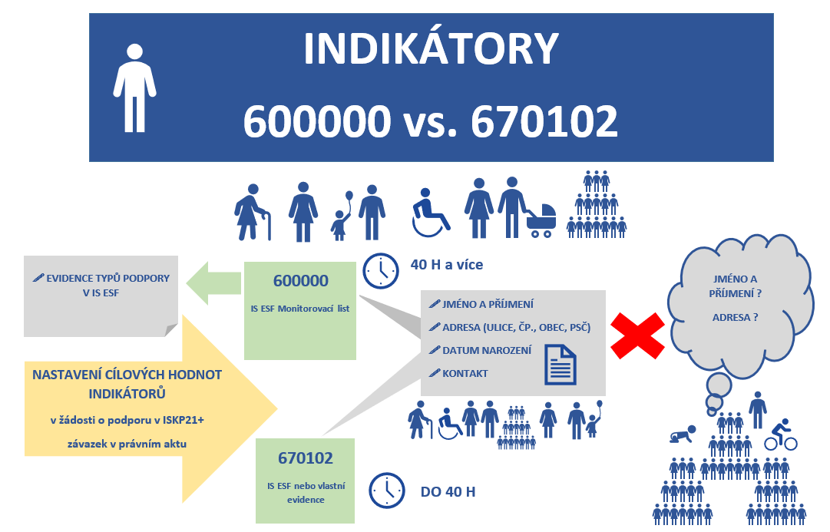
Zpráva o reAlizaci - InDIKÁTORY
Notes:
Indikátor Celkový počet účastníků 600 000 - účastníci z řad CS s podporou nad 40 hodin. Každý účastník projektu (podpořená osoba) se do systému IS ESF 2021+ zapisuje s využitím osobních údajů v rozsahu monitorovacího listu - Monitorování podpořených osob - www.esfcr.cz a to buď na základě podepsaného monitorovacího listu účastníkem nebo případně na základě jiného podepsaného dokumentu (např. smlouvy s klientem), který tyto osobní údaje obsahuje.
Indikátor Využívání podpořených služeb 670 102 - u osob, u kterých není plánováno zapojení do projektu v takovém rozsahu nebo typu, aby jimi využitá podpora přesáhla limit bagatelní podpory (tj. příjemce neplánuje je započítat do hodnot indikátorů týkajících se účastníků a ví s jistotou, že tyto osoby nepřesáhnou hranici pro nebagatelní podporu 40 hod), není dle pravidel OPZ+ nutné údaje o dané osobě do IS ESF 2021+ zapisovat. Přesto doporučujeme zejména z důvodu evaluací zapisovat i tyto podpory.
Dále upozorňujeme, že i u těchto osob s podporou pod 40 hod. v projektu je povinností příjemce mít průkazné záznamy o zapojení těchto osob do projektu v následujícím rozsahu: jméno, příjmení, datum narození, adresa trvalého pobytu, email, telefon (nepovinný údaj). Povinnost mít tyto údaje neplatí pro specifické cílové skupiny, u kterých je daná služba/program poskytován anonymně. Vedení anonymní evidence se týká především některých registrovaných sociálních služeb dle zákona č. 108/2006 Sb., zejména služeb sociální prevence. např. nízkoprahová zařízení pro děti a mládež, nízkoprahová denní centra, intervenční centra, krizová
centra. Anonymní, resp. anonymizovaná evidence v projektech výzvy č. 099 se může vyskytovat pouze v ojedinělých a podrobně zdůvodněných případech, které např. rozšiřují zmíněné typy soc. služeb, vycházejí z daného charakteru programu/služby pro ohroženou cílovou skupinu. Případné situace, kdy příjemce nově zjistil nutnost vést evidenci podpořených osob anonymizovaně (oproti schválenému projektu), je vhodné předem konzultovat s projektovým manažerem přiděleným na projektu, a to zejména pokud je jisté, že hrozí nenaplnění cílových hodnot závazkových indikátorů.
Prokazování realizace a účasti návštěvníků jednorázových hromadných komunitních akcí typu jarmark apod., kde není vhodné/možné získávat od zúčastněných údaje ve výše uvedeném rozsahu - indikátory Celkový počet účastníků a Využívání podpořených služeb neslouží pro vykazování osob těchto jednorázových hromadných akcí. Jsou-li akce tohoto typu realizovány v rámci projektu, je potřeba je náležitě zdokumentovat – pozvánky, letáky, fotografie a popsat jejich průběh ve zprávě o realizaci, uvést přibližný odhadovaný počet návštěvníků.. Osoby, které se účastnily hromadných akcí, se do indikátorů mohou započítat pouze v případě, pokud příjemce již disponuje jejich osobními údaji například z důvodu, že se osoba účastní i dalších aktivit projektu .

Slide 14
InDIKÁTORY povinné k vykazování
Kód | Název indikátoru | Měrná jednotka | Typ indikátoru
679 001 | Počet podpořených Romů | Osoby | Výstup
622 002 | Počet podporovaných orgánů veřejné správy nebo veřejných služeb na celostátní, regionální a místní úrovni | Subjekty | Výstup
Notes:
679 001 - Počet osob z romské menšiny, kterým byla v rámci projektu poskytnuta podpora. Každá osoba může být započítána pouze jednou. Počtem osob se rozumí odhadovaný počet podpořených osob z řad romské menšiny. Tento odhad provede příjemce na základě jemu dostupných informací. Při sběru monitorovacích dat bude důsledně respektována ochrana osobních údajů. Údaje o tom, která konkrétní osoba byla započítána, nebude příjemce nikam předávat, vykazovat bude pouze souhrnný údaj za projekt. Podporou se rozumí jakákoliv aktivita financovaná z rozpočtu projektu, ze které měla osoba z romské menšiny prospěch.
622 022 - Veřejnou správou se rozumí: výkonná a zákonodárná správa ústředních, regionálních a místních orgánů; správa a dohled nad fiskálními záležitostmi (provozování daňových schémat; výběr daní/daní ze zboží a vyšetřování porušení daňových předpisů; celní správa); plnění rozpočtu a správa veřejných prostředků a veřejného dluhu (získávání a přijímání peněz a kontrola jejich vyplácení); správa celkové (civilní) politiky výzkumu a vývoje a souvisejících fondů; správa a provoz celkového ekonomického a sociálního plánování a statistických služeb na různých úrovních správy. Veřejnými službami se rozumí jakýkoli veřejný nebo soukromý subjekt, který poskytuje služby veřejnosti. Soukromý prvek této definice je relevantní pro případy, kdy jsou některé služby zadávány státem velkým soukromým nebo částečně soukromým poskytovatelům, tj. soukromým subjektům s veřejnou funkcí.

Slide 15
evaluace
dotazníkové šetření - vyplnění online dotazníku (dobrovolné)
sociodemografické údaje za každou podpořenou osobu –
v rozsahu nepovinných údajů o podpořených osobách dle ML a dále např. specifikace dle zranitelnosti, typu a délky podpory, apod.)
relevantní od okamžiku zaslání odkazu na dotazník a instrukcí k vyplnění (nevyplňuje se zpětně)
identifikace „bílých míst“/nepokrytých potřeb – lepší zacílení další podpory osob z Ukrajiny

Slide 16

Publicita

Slide 17


VIZUÁLNÍ IDENTITA - použití
ANO
NE
Plakát, billboard, permanentní billboard nebo pamětní deska
Webové stránky, microsity, sociální média informující o projektu
Propagační tiskoviny
Propagační audiovizuální materiály
Inzerce
Soutěže (s výjimkou cen do soutěží)
Komunikační akce (semináře, workshopy, konference, tiskové konference, výstavy, veletrhy)
PR výstupy při jejich distribuci
Dokumenty určené pro veřejnost či cílové skupiny projektu (vstupní, výstupní/závěrečné zprávy, analýzy, certifikáty, prezenční listiny apod.)
Interní dokumenty
Archivační šanony
Elektronická i listinná komunikace
Pracovní smlouvy
Dokumentace k zakázkám
Veškeré smlouvy s dodavateli
Smlouvy mezi příjemcem či partnerem a dalším subjektem (nikoliv dodavatelem), kdy žádná ze strany není CS
Účetní doklady vztahující se k výdajům projektu
Vybavení pořízené z prostředků projektu (s výjimkou propagačních materiálů)
Neplacené PR články a převzaté PR výstupy
Ceny do soutěží
Výstupy, kde to není technicky možné (např. strojově generované objednávky, faktury)
Notes:
Uvedeno v Obecných pravidlech kapitola 19.3 Komunikační aktivity a výstupy s logem EU
Během realizace projektu je příjemce povinen informovat veřejnost o podpoře získané z fondů EU tím, že:
Zveřejní na své internetové stránce, pokud taková stránka existuje, a na sociálních sítích, pokud příjemce nějakou sociální síť využívá, stručný popis projektu úměrný míře podpory včetně jeho cílů a výsledků a zdůrazní, že je na daný projekt poskytována finanční podpora EU; popis je doporučeno vložit při zahájení realizace projektu a následně jej dle potřeby aktualizovat, v případě sociálních sítí je tato povinnost splněna uveřejněním jednoho postu informujícího o podpoře z EU na jedné sociální síti.125
b) Spravuje prezentaci projektu na portálu www.esfcr.cz; základní obsah prezentace (tj. popisu projektu) je na portál přenesen z MS2021+ z obsahu žádosti o podporu, příjemce ji následně dle potřeby aktualizuje. Tato povinnost neplatí do doby, než portál www.esfcr.cz umožní editaci ze strany příjemce.
c) Umístí alespoň 1 povinný plakát nebo elektronické zobrazovací zařízení velikosti minimálně A3 s informacemi o projektu v místě realizace projektu snadno viditelném pro veřejnost, jako jsou vstupní prostory budovy; umístění zajistí v návaznosti na zahájení realizace projektu, nejpozději však do doby předložení první zprávy o realizaci projektu, a bude jej udržovat do termínu dokončení realizace projektu uvedeného v právním aktu;
Pro vytvoření povinného plakátu, billboardu, permanentního billboardu nebo stálé pamětní desky je příjemce povinen využít elektronické šablony, které jsou dostupné z portálu www.esfcr.cz. Realizuje-li příjemce více projektů z jednoho programu, je možné umístit na jeden povinný plakát, elektronické zobrazovací zařízení, billboard, permanentní billboard nebo stálou pamětní desku více projektů při zachování dostatečné čitelnosti textů.
Zpracování těchto šablon zajišťuje MMR-NOK s využitím tzv. Generátoru nástrojů povinné publicity. Při vyplňování šablony doporučujeme do pole „Hlavní cíl projektu/operace“ uvést, že je projekt financován z Operačního programu Zaměstnanost plus.
Pokud je projekt realizován na více místech, bude plakát umístěn na všech těchto místech. Pokud není možné umístit plakát v místě realizace projektu, bude umístěn v sídle příjemce. Pokud příjemce realizuje více projektů OPZ+ v jednom místě, je možné pro všechny tyto projekty umístit pouze jeden plakát o minimální velikosti A3 (při zachování dostatečné čitelnosti všech textů) a v případě elektronického zobrazovacího zařízení, které bude zobrazovat informace o více projektech, mohou informace/plakáty na obrazovce rotovat.
2. V rámci všech informačních a komunikačních aktivit, i v rámci opatření ke zvýšení viditelnosti fondů, a na výstupech týkajících se projektu určených veřejnosti dává příjemce najevo podporu z fondů EU tím, že použije logo EU.
3. Příjemce musí zajistit, aby subjekty, které se na realizaci projektu podílí (cílové skupiny – účastníci projektů/podpořené osoby, partneři s finančním příspěvkem, partneři bez finančního příspěvku), byly informovány o financování projektu z fondů EU.
Naplnění této povinnosti viz kap. 19.3 a 19.4. Pokud uvedené subjekty nevyužívají komunikační aktivity a výstupy s logem EU definovaným v kap. 19.3, je možné jejich informovanost zajistit ústně.

Slide 18
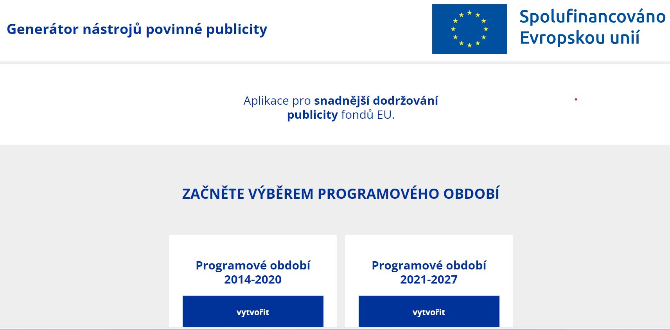
Povinný plakát
Alespoň 1 povinný plakát min. A3 s informacemi o projektu
Viditelný po celou dobu realizace projektu – ve všech místech realizace projektu
Online Generátor nástrojů povinné publicity na tvorbu plakátu: Generátor nástrojů povinné publicity (dotaceeu.cz)
Programové období 2021 – 2027
Výběr formátu A3 na výšku/šířku
Název programu: Operační program Zaměstnanost plus
Přesný název projektu (uvádět číslo projektu je volitelné)
Hlavní cíl projektu (doporučujeme délku textu max. 255 znaků včetně mezer. K textu uveďte, že je projekt financován z Operačního programu Zaměstnanost plus.
Způsob financování: Spolufinancováno EU
Možnost vložit vlastní logo příjemce
Notes:
Veškeré informace jsou k nalezení v Obecné části pravidel v kap. 19
Generátor nástrojů povinné publicity – návod na odkazu pro online Generátor nástrojů povinné publicity
Dotazy a připomínky týkající se této šablony zasílejte na adresu nok@mmr.cz.

Slide 19
publicita
Dle Obecné části pravidel pro žadatele a příjemce z OPZ+ kapitola 19.4 Logo EU a jeho technické parametry jsou povinnými prvky loga EU
a) znak EU
b) povinný text „Financováno Evropskou unií“ nebo „Spolufinancováno Evropskou unií“
Vzhledem k financování na výzvě č. 54 EU podíl 76,735 % a státní rozpočet 23,265 % doporučujeme uvádět Spolufinancováno Evropskou unií.
Ve vzorech, kde je použito Financováno Evropskou unií, takto prosím nechte a již neupravujte. (např. monitorovací list, pracovní výkaz apod.)
Notes:
Logo EU musí být vždy umístěno tak, aby bylo zřetelně viditelné. Jeho umístění a velikost musí být úměrné rozměrům použitého materiálu nebo dokumentu. Na internetové stránce je logo EU umístěno tak, aby bylo viditelné při otevření stránky na digitálním zařízení bez nutnosti přesunu na spodní část stránky.
b) Preferované zobrazení loga EU je v barevném provedení, jednobarevné vyobrazení lze použít ve specifických případech. Specifickými případy se rozumí zejména materiály, které jsou tištěny či určeny k tisku na běžných tiskárnách, technologie omezující či neumožňující použití barevné verze (např. tisk na textil nebo gravírování do skla a rytí do kamene či kovu) a další případy, kdy je použití barevné verze log nehospodárné, neekologické či neestetické.141
c) Kromě loga EU lze použít i další loga (příjemce, projektu, partnerů apod.).
d) Jsou-li kromě loga EU zobrazena další loga, musí mít znak EU nejméně stejnou velikost (měřeno na výšku) jako největší z těchto dalších použitých log.
e) V případě použití dalších log se doporučuje umisťovat logo EU v horizontálním řazení vždy na první pozici zleva a ve vertikálním řazení na nejvyšší pozici.142
f) Při řazení několika log za sebou je nutné dodržovat ochranné zóny jednotlivých log.

Slide 20
Způsobilost výdajů

Slide 21


způsob financování
Aplikován režim Ex ante (zálohové financování)
Zálohové platby dle výše uvedené v právním aktu
  1. zálohová platba
  = obvykle ve výši 30 - 50 % CZV projektu
  (dle délky realizace projektu)
  další zálohové platby
    = součet vzniklých a zároveň vyúčtovaných způsobilých výdajů
  závěrečná platba/vratka dle vyúčtování zálohových plateb
  a skutečně prokázaných výdajů
Notes:
Zasílána po vydání PA, resp. zadána měsíc před zahájením realizace projektu
Rozhodující výše v právním aktu (nemusí odpovídat finančnímu plánu v MS21+ resp. ISKP 21+

Slide 22
Způsobilé výdaje
Všechny výdaje musejí splňovat podmínku:
  Hospodárnosti
  Efektivnosti
  Účelnosti
  Vznikly v době realizace projektu
Řídicí orgán (ŘO) je oprávněn si od příjemce vyžádat jakýkoli dokument, který je nezbytný pro ověření způsobilosti výdajů v rámci projektu
(a může se jednat i o dokument, který vznikl v době před zahájením realizace projektu)
Týká se výdajů prokazovaných v soupisce i výdajů hrazených z paušálu
Notes:
Způsobilý výdaj musí být (tyto podmínky musí být splněny zároveň):
v souladu s právními předpisy (zejména legislativou EU a ČR),
v souladu s pravidly programu a s podmínkami poskytnutí podpory,
musí být přiměřený (viz kapitola 6.1 Specifické části pravidel pro žadatele a příjemce) = dosažení optimálního vztahu mezi jeho hospodárností, účelností a efektivností. V případě, že výše výdaje
vykázaná příjemcem nesplňuje požadavek souladu s principem přiměřenosti výdaje, je ŘO oprávněn výdaj jako způsobilý neschválit, příp. schválit výdaj jen do určité výše.
vznikl v době realizace,
splňuje podmínky územní způsobilosti,
je řádně identifikovaný, prokazatelný a doložitelný,
je nezbytný pro dosažení cílů projektu.
Příjemci jsou povinni vést účetnictví nebo daňovou evidenci v souladu s předpisy ČR.
Příjemci, kteří vedou účetnictví v plném nebo zjednodušeném rozsahu podle zákona č. 563/1991 Sb., o účetnictví, vedou účetnictví způsobem, který zajistí jednoznačné přiřazení účetních položek spadajících do přímých nákladů ke konkrétnímu projektu, tj. zejména výnosů a nákladů a zařazení do evidence majetku (u příjemců postupujících podle § 38a zákona o účetnictví = účtování v soustavě jednoduchého účetnictví; se jedná o přiřazení zejména příjmů a výdajů a zařazení do evidence majetku).
V případě zaměření aktivit projektu na podporu soc. služby dle zákona č. 108/2006 Sb., o sociálních službách, ve znění pozdějších předpisů, je příjemce povinen vést své příjmy a výdaje (výnosy a náklady) transparentně s jednoznačnou vazbou ke konkrétní soc. službě v rámci projektu – identifikátoru služby (zejména účetní střediska, zakázky).
Je-li podpora vyplácena v režimu vyrovnávací platby za službu obecného hospodářského zájmu, má příjemce povinnost vést příjmy a výdaje (výnosy a náklady) spojené s poskytováním příslušné služby ve svém účetnictví odděleně od příjmů a výdajů (výnosů a nákladů) spojených s jinými službami či činnostmi organizace.

Slide 23
Reálné vykazování výdajů
Režim financování projektu metodou skutečně vzniklých výdajů:
  stanovení způsobilosti na základě vykázání skutečně vzniklých
  a uhrazených výdajů;
  způsobilé výdaje na základě předložených dokladů
Časová způsobilost = datum vzniku nákladu musí spadat do období realizace projektu
Úhrada výdaje = vždy je třeba mít doklad o úhradě výdaje

Slide 24
Dokladování osobních výdajů
Veškeré výdaje, které svojí povahou spadají do přímých osobních nákladů projektu (PN) musí být příjemce schopen doložit.
Výdaje pozic hrazených z paušálu se v soupisce výdajů nedokládají
Do IS KP2021+ je třeba naskenovat všechny doklady, z nichž je nárokována částka přesahující 20 000 Kč, a s nimi také doklady
prokazující způsobilost (výpis z BÚ – úhrada mzdy, odvodů, kopie VPD)
Pracovní výkaz (pokud je relevantní)
ŘO si může vyžádat v rámci administrativní kontroly ZOR/ŽOP jakýkoliv doklad
Notes:
Originály dokladů (smluv atd) jsou archivovány u toho subjektu (příjemce či partnera), u kterého výdaje vznikly.
Kopie (příp. skeny) musí být k dispozici ŘO, přičemž některé je třeba přiložit k žádosti o platbu, jiné předloží příjemce v případě kontroly projektu na místě.
Tab. č. 8: Pravidla pro dokladování výdajů (Specifická část pravidel pro žadatele a příjemce v rámci OPZ+ pro projekty s využitím paušálních sazeb, str. 68-71)

Slide 25
Kategorie způsobilých výdajů OPZ
Celkové způsobilé výdaje projektu
  Kapitola rozpočtu 1.1: Přímé osobní náklady
  Kapitola rozpočtu 1.2: 40% paušální sazba
Do paušální sazby spadají veškeré výdaje, které nespadají pod přímé osobní náklady
Prokazují se % poměrem vůči skutečně vynaloženým způsobilým přímým osobním nákladům v rámci ZoR s ŽoP
Každá platba příjemci v sobě zahrnuje prostředky na přímé osobní náklady a paušální výdaje (40 % z přímých osobních nákladů)
Notes:
Příloha výzvy č. 1 – Pomůcka pro stanovení osobních nákladů

Slide 26
Osobní náklady
  Pracovní úvazky zaměstnance se nesmí překrývat a není možné, aby byl za stejnou práci placen vícekrát.
  Výše úvazku = maximálně 1,0 (součet veškerých úvazků zaměstnance u všech subjektů zapojených do projektu – příjemce
  i partnera/ů projektu), a to po celou dobu zapojení daného pracovníka
  do realizace projektu.
  Realizační tým projektu (RT) = způsobilé výdaje za pozice, které jsou uvedeny ve schváleném rozpočtu projektu
Notes:
Pravidlo úvazku 1,0
Kontrola probíhá na základě mzdového listu zaměstnance = kontrolují se pracovně-právní vztahy u zaměstnavatele.
Úvazek u zaměstnavatele lze po dobu zapojení do projektu snížit na základě dodatku k PS.
Nekontroluje se na počtu skutečně odpracovaných hodin -> může pracovat nad rámec sjednané pracovní doby (mzdový list x pracovní smlouva).
Způsobilost odměn
Způsobilé při udělení za splnění mimořádného nebo zvlášť významného úkolu apod., je nezbytné zdůvodnění. Způsobilé jsou rovněž cílové odměny.
Příjemce stanoví kritéria, při jejichž splnění lze odměny zaměstnanci poskytnout (vnitřní předpis, kolektivní smlouva).
Způsobilé jsou odměny, které nepřekročí 25 %:
ročního úhrnu nejvyššího platového tarifu a nejvýše přípustného osobního příplatku v příslušné platové třídě a v případě představeného též příplatku za vedení, který lze tomuto zaměstnanci jako
nejvýše přípustný přiznat, nebo
roční mzdy/odměny z dohody, kdy se vychází z částky dle poslední platné verze pracovní smlouvy/dohody o pracovní činnosti/dohody o provedení práce.
Zohledňuje se délka a výše úvazku zaměstnance na projektu.

Slide 27
Osobní náklady
Pracovní smlouvy, DPČ a DPP musí být uzavřeny v souladu se zákoníkem práce
Mzdové náklady = hrubá mzda / plat nebo odměna (DPČ, DPP, OSVČ) + odvody zaměstnavatele na SP a ZP a další poplatky spojené se zaměstnancem hrazené zaměstnavatelem povinně na základě právních předpisů (např. zákonné pojištění odpovědnosti zaměstnavatele za škodu při pracovním úrazu nebo nemoci z povolání)
Náhrady
  za dovolenou (4, 5 nebo 8 týdnů dovolené dle typu zaměstnavatele, viz § 213 zákona č. 262/2006 Sb., zákoník práce) - způsobilé pouze v rozsahu, v jakém odpovídají zapojení zaměstnance do realizace projektu;
    v případě překážek v práci (v souladu se zákoníkem práce);
    za dny dočasné pracovní neschopnosti nebo karantény (jejich poměrná část)
    FKSP, kooperativa

Slide 28
Osobní náklady
Náležitosti PS, DPČ a DPP:
  Popis pracovní činnosti vykonávané pro projekt
  Identifikace projektu (název či reg. číslo)
  Výše úvazku či počet hodin za časovou jednotku
  Výše mzdy, platu, odměny
  Další zákonem stanovené náležitosti:
    PS (druh práce, místo výkonu, den nástupu do práce, nárok
    na dovolenou, způsob výpovědi apod.);
    DPP, DPČ (doba na kterou se dohoda uzavírá, musí být uzavřena písemně).
Vykazují se v soupisce lidských zdrojů: SD – 2 Lidské zdroje.
U osobních nákladů projektu nad 20 tis. Kč příjemce dokládá
ke kontrole také kopie výpisů z BÚ, případně kopie VPD.
Notes:
PS: par. 34 ZP (zákoníku práce), údaj o týdenní pracovní době, dovolené, výpovědní době může být součástí jiných dokumentů
DPČ: úprava v par. 76 a 77 ZP, lze vykonávat práce v rozsahu nepřekračujícím v průměru polovinu stanovené týdenní pracovní doby -> sledováno po dobu, na kt. byla DPČ uzavřena
DPP: úprava v par. 75 a 77 ZP, uzavírá se max. na 300 hodin za rok u 1 zaměstnavatele
Soupiska lidských zdrojů = příjemce přikládá ve formátu xls. jako samostatnou přílohu k ŽoP
Kopie výpisů z BÚ, případně kopie VPD = pro kontrolu úhrady čisté mzdy zaměstnanci
Skeny pracovních výkazů, pokud jsou dle pravidel OPZ+ vyžadovány a pokud uplatňovaná část osobních nákladů převyšuje 20.000 Kč.

Slide 29
Pracovní výkazy
Pracovní výkazy jsou u pracovníků projektu vyžadovány jen
při výskytu alespoň jedné z následujících 3 okolností:
jedná se o pracovníka, který v rámci daného pracovněprávního vztahu vykonává činnosti pro projekt i mimo projekt;
jedná se o pracovníka, který v rámci daného pracovněprávního vztahu vykonává činnosti pouze pro projekt, nicméně tyto činnosti spadají do vymezení více pracovních pozic a práce v rámci těchto pozic je odlišně odměňována
jedná se o projekt, ve kterém se využívá 40% paušální sazba, a popis pracovní činnosti u dané pracovní pozice obsahuje činnosti spadající jak do přímých, tak do výčtu činností vyloučených z přímých osobních nákladů (tzn. je zde riziko dvojího financování)
Výkazy se zpracovávají za jednotlivé měsíce (ne po dnech,
ale po skupinách činností)
Týká se jednoho pracovněprávního vztahu (např. více úvazků na jedné smlouvě)
Notes:
Vyplněný pracovní výkaz musí souhlasit se soupiskou lidských zdrojů (SD -2), údaje se vyplňují zvlášť pro každého zaměstnance zapojeného do projektu.

Slide 30
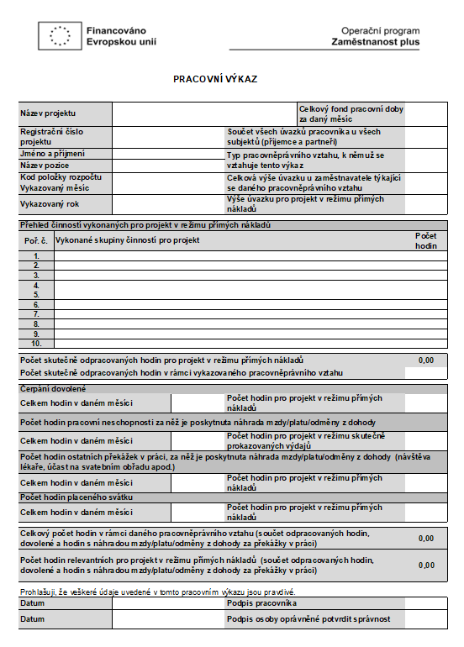
Pracovní výkaz
Náležitosti uvedené v pracovním výkaze
jsou uvedeny ve Specifické části pravidel
v kap. 6.4.1
Vzor Pracovního výkazu je k dispozici zde:
Pravidla pro žadatele a příjemce - www.esfcr.cz
Notes:
Obsah pracovního výkazu:
Výkazy se zpracovávají za jednotlivé kalendářní měsíce, obsahují podpis zaměstnance a nadřízeného, u obou podpisů je datace.
Zaměstnanec ve výkazu uvádí několik odrážek skupin činností, které za daný měsíc vykonával, a u každé takto vymezené skupiny činností uvede, kolik času na ní strávil. (Nevyplňuje detail, který den přesně danou činnost vykonával.) Hodiny strávené činnostmi mimo projekt nebo činnostmi, které zakládají nepřímé náklady, resp. činnosti vyloučené z přímých osobních nákladů, jsou zahrnuty v celkových číselných údajích za daný měsíc, ale neuvádí se k nim, co pracovník během nich vykonával.

Slide 31
Příjmy projektu
Příjmy jsou řešeny v kapitole 7.3 Příjmy Specifické části pravidel pro žadatele a příjemce v rámci OPZ+ pro projekty s přímými a nepřímými náklady a pro projekty financované s využitím paušálních sazeb.
V případě, kdy vznikne příjem v aktivitě, která je mimo režim de minimis (bez veřejné podpory), tak příjem musí být vykázán vždy.
Za příjem projektu by nebyly považované pouze výdaje, které by si hradily přímo děti např. vstupné na hrad, koupaliště apod. Tyto výdaje nevstupují do účetnictví příjemce.
Notes:
Příjmem projektu se rozumí příjmy vygenerované projektem v době realizace projektu.
Čistým příjmem je ta částka příjmů, která převyšuje částku vlastního financování způsobilých výdajů projektu ze zdrojů příjemce (pokud příjemce má vlastní financování viz povinná míra spolufinancování).
Nepředpokládané i předpokládané čisté příjmy se budou reportovat průběžně ve Zprávách o realizaci projektu (ZoR).

Slide 32
Příjmy projektu
Příjmem projektu nikdy nejsou:
úroky vygenerované na bankovních účtech příjemce, na které byla poskytnuta podpora z OPZ+;
platby, které příjemce/partner obdrží ze smluvních pokut v důsledku porušení smlouvy mezi příjemcem/partnerem a třetí osobou či osobami;
platby, které vznikají v důsledku toho, že třetí osoba vybraná podle pravidel pro zadávání zakázek svou nabídku stáhne (peněžní jistota).

Slide 33
Změny rozpočtu
Změny rozpočtu jsou možné, nesmí ale narušit charakter a hlavní záměr projektu, musí být pro projekt nezbytné a efektivní
Rozlišují se podstatné a nepodstatné změny (kap. 5.1 Specifické části pravidel pro žadatele a příjemce).
Každá změna rozpočtu musí být odůvodněna a provádí se pouze prostřednictvím ISKP21+
Celková výše rozpočtu projektu nemůže být navýšena
Položky rozpočtu nemohou být přečerpány
Nepodstatné změny rozpočtu:
- změna rozpočtu projektu (přesun mezi položkami, vytváření nových
položek, zrušení položek) v rámci jedné kapitoly rozpočtu

Slide 34
Změny projektu
(podstatné a nepodstatné)
Notes:
kap. 5. Specifické části pravidel pro žadatele a příjemce
Formuláře a pokyny ke zprávě o realizaci projektu, žádosti o platbu a žádosti o změnu
Pokyny ke zpracování žádosti o změnu v IS KP21+ (verze 2)

Slide 35
Změny projektu
podstatné změny – před jejich provedením je potřeba souhlas řídícího orgánu (ŘO)
  změny vyžadující vydání změnového právního aktu
  změny nevyžadující vydání změnového právního aktu
  vliv na charakter projektu, splnění cílů nebo dobu realizace projektu
  žádost o změnu v MS 2021+
  ŘO má na posouzení změny 20 pracovních dnů (od předložení žádosti
  o změnu)
  změna nesmí být provedena před schválením ze strany ŘO, resp. před vydáním změnového právního aktu
Notes:
Všechny změny jsou administrovány v MS2021+ (ISKP2021+) prostřednictvím formuláře žádosti o změnu (elektronicky s elektronickým podpisem oprávněné osoby), změnu zadává příjemce v systému ISKP2021+.
V případě, že se změna týká období ZoR, musí být schválena před vytvořením ZoR, jinak nelze ZoR vytvořit. Do doby ukončení procesu schvalování ZoR pak není možné podat žádost o změnu.
Podstatné změny nesmí být provedeny dříve než bude schváleno ze strany ŘO.

Slide 36
Změny projektu
nepodstatné změny – nevyžadují změnu právního aktu
  změny, o kterých je potřeba informovat ŘO bez zbytečného prodlení od data provedení změny
  změny, o kterých je potřeba informovat ŘO 10 dnů před předložením zprávy o realizaci projektu
  změny, o kterých je potřeba informovat ŘO spolu se zprávou
  o realizaci projektu
    změny v osobě příjemce
Notes:
nepodstatné změny (neovlivní charakter projektu a nebude mít vliv na splnění cíle) :
5.1.3 Podstatné a nepodstatné změny v rámci změn v osobě příjemce

Slide 37
Nepodstatné změny
    Informovat ŘO bez zbytečného prodlení od data provedení změny
  kontaktní osoby projektu (vč. kontaktních údajů, adresy pro doručení…)
  sídla příjemce podpory
  osob statutárních orgánů příjemce
  názvu příjemce (součástí nesmí být převod/přechod práv a povinností příjemce z právního aktu)
    Informovat ŘO 10 dnů před předložením ZoR
změna rozpočtu projektu (přesun prostředků mezi položkami, vytváření nových položek v rámci kapitoly Přímé osobní náklady)
Notes:
nepodstatné změny (neovlivní charakter projektu a nebude mít vliv na splnění cíle) :
změna kontaktní osoby, sídla příjemce, názvu příjemce
změna rozpočtu v rámci jedné kapitoly (přesun prostředků mezi položkami, vytváření nových položek)
změna místa realizace nebo území dopad, které nemají dopad na způsobilost výdajů, změna ve způsobu provádění klíčových aktivit
Možné jsou tedy pouze přesuny mezi položkami, případně vznik nové položky, a tam žádné limity nejsou.
Schválení žádosti o změnu rozpočtu projektu není možné chápat jako souhlas se všemi výdaji, které příjemce do nově vytvořených či navýšených řádků rozpočtu bude následně nárokovat ke schválení. Posuzování způsobilosti výdaje probíhá vždy nad konkrétním nárokovaným výdajem v každé žádosti o platbu, případné schválení rozpočtových změn způsobilost výdajů nezaručuje.

Slide 38
Nepodstatné změny
    Informovat ŘO spolu se zprávou o realizaci projektu
  změna místa realizace nebo území dopadu (jen případy bez vlivu
  na způsobilost výdajů)
  změna ve způsobu provádění KA bez vlivu na plnění cílů (technické aspekty – harmonogram, rozfázování aktivity, změna v počtu plánovaných činností, změna záběru v počtu účastníku, lokality)
  navýšení počtu zapojených osob CS
  změna složení realizačního týmu
  změny smluv o partnerství
  vypuštění partnera z realizace projektu (zánik partnerské org., bez vlivu na VP)
  změna plátcovství DPH příjemce či partnera s fin. příspěvkem
Notes:
V průběhu realizace projektu není možné uzavírat partnerské smlouvy s novými partnery, kteří nejsou uvedeni v právním aktu. Za nepodstatnou změnu se považuje i změna partnera s finančním příspěvkem na partnera bez finančního příspěvku. Opačná změna je podstatnou změnou, která vyžaduje vydání změnového právního aktu.

Slide 39
Podstatné Změny
    Nevyžadující vydání změnového právního aktu
  změny v KA (vyjma technických aspektů), př. zrušení či přidání KA
  změna bankovního účtu projektu /projektů
  změna vymezení sledovaných období (bez vlivu na termín konce projektu)
Notes:
podstatné změny (ovlivní charakter projektu a bude mít vliv na splnění cíle) :
nevyžadují změnu právního aktu : změny klíčových aktivit kdy se nejedná o technické aspekty, zahrnutí nové cílové skupiny, změna bankovního účtu, změna vymezení monitorovacích období (pokud se nemění termín ukončení projektů), změna v termínech, kdy má být dosaženo stanoveného kroku
Podstatné změny nesmí být provedeny dříve než bude schváleno ze strany ŘO.

Slide 40
Podstatné Změny
    Vyžadující vydání změnového právního aktu
  změna plánovaných výstupů a výsledků projektu (indikátorů);
  změna termínu ukončení realizace projektu;
  nahrazení partnera jiným subjektem/ jinými subjekty;
  Žádost o změnu je možno stáhnout do doby jejího schválení/odmítnutí.
Notes:
vyžadují změnu právního aktu : změny plánovaných výstupů a výsledků projektu (cílových hodnot indikátorů), změna termínu ukončení realizace projektu, nahrazení partnera projektu jiným subjektem, navýšení celkového rozpočtu projektu
V průběhu realizace projektu není možné uzavírat partnerské smlouvy s novými partnery, kteří nejsou uvedeni v právním aktu
Výměna partnera by měla nastat pouze ve výjimečných, individuálně posuzovaných a odůvodněných případech. Standardním řešením situace, kdy partner z realizace projektu vystoupí (příp. zanikne apod.), je převzetí jeho závazku příjemcem nebo ostatními partnery. Teprve pokud není možné, aby odstoupení partnera vyřešilo zapojení příjemce či ostatních partnerů, lze výjimečně přikročit k nahrazení odstupujícího partnera novým partnerem či novými partnery.
Výměna partnera by měla nastat pouze ve výjimečných, individuálně posuzovaných a odůvodněných případech. Standardním řešením situace, kdy partner z realizace projektu vystoupí (příp. zanikne apod.), je převzetí jeho závazku příjemcem nebo ostatními partnery. Teprve pokud není možné, aby odstoupení partnera vyřešilo zapojení příjemce či ostatních partnerů, lze výjimečně přikročit k nahrazení odstupujícího partnera novým partnerem či novými partnery.

Slide 41
Kontroly
Kontrola administrativní a kontrola na místě
  Kontrola administrativní znamená kontrolu zprávy o realizaci projektu
  a žádosti o platbu prostřednictvím systému MS2021+
  Kontrola na místě je vykonávána na základě čl. 125 odst. 4 písm. a)
  a čl. 125 odst. 5 obecného nařízení a zákona č. 320/2001 Sb.,
  o finanční kontrole ve veřejné správě a o změně některých zákonů (zákon o finanční kontrole).
  Kontroly před vydáním právního aktu
  Kontroly/audity po vydání právního aktu (ohlášená i neohlášená kontrola)

Slide 42
Veřejné zakázky
Vzhledem k financování nákupu zařízení a vybavení a nákupu služeb s využitím 40% paušálu, ŘO nekontroluje výběrová řízení
Přesto pro příjemce/partnera s fin. příspěvkem platí povinnost řídit se pravidly uvedenými v kapitole 20 Obecná část pravidel pro žadatele a příjemce OPZ+
Povinností příjemce (vč. partnera s fin. příspěvkem) je postupovat v souladu se zákonem č. 134/2016 Sb., o zadávání veřejných zakázek, a s Metodickým pokynem pro oblast zadávání zakázek v programovém období 2021 – 2027.
Metodický pokyn je přílohou č. 1 Obecné části pravidel pro žadatele a příjemce OPZ+.

Slide 43
Veřejné zakázky
  Metodický pokyn pro oblast zadávání zakázek pro programové období 2021-2027
    Bod 4.4 Příjemci nejsou povinni postupy upravenými v tomto MP zadávat zakázky na ty způsobilé výdaje, pro které bude ze strany příslušného ŘO stanoveno financování pouze metodou zjednodušeného vykazování nákladů.
    Současně platí, že je nutné dodržovat pravidla pro zadávání veřejných zakázek.

Slide 44
Veřejné zakázky
Pravidla pro zadávání veřejných zakázek
Zadáváním se rozumí jakýkoli postup pro výběr dodavatele!!!
Zadavatel vždy postupuje tak, aby nedocházelo ke střetu zájmů -
  kap. 20.1 Společná ustanovení pro zadávání zakázek Obecné části pravidel
zadavatel vždy postupuje v souladu se zásadou transparentnosti, rovného zacházení, zákazu diskriminace a v souladu se zásadou hospodárnosti, tj. současně respektuje ceny v místě a čase obvyklé
  kap. 6.1 Zásady postupu zadavatele - Metodický pokyn pro oblast zadávání zakázek pro programové období 2021-2027
Notes:
Zadáváním se rozumí jakýkoli postup pro výběr dodavatele. Doplňujeme, že v návaznosti na obsah Metodického pokynu pro oblast zadávání zakázek pro programové období 2021-2027 se zadáváním rozumí zadávací řízení (které vymezený metodický pokyn definuje jako postup zadávání dle zákona č. 134/2016 Sb., o zadávání veřejných zakázek), výběrové řízení (které vymezený metodický pokyn definuje jako postup zadávání mimo zákon č. 134/2016 Sb., o zadávání veřejných zakázek) i přímé zadání bez provedení výběrového řízení. 147 Zadáváním je míněno také zadání na základě výjimek, přímého zadání apod.
Střet zájmu:
za střet zájmů se považuje situace, kdy zájmy osob, které a) se podílejí na průběhu zadávání zakázky, nebo b) mají nebo by mohly mít vliv na výsledek zadávání zakázky, ohrožují jejich nestrannost nebo nezávislost v souvislosti se zadáváním zakázky
Ve střetu zájmů se ocitají zejména:
zaměstnanci zadavatele či členové statutárního orgánu zadavatele (resp. statutární orgán zadavatele),
prokuristé zastupující zadavatele nebo
členové realizačního týmu projektu a dále také
osoby, které se ve prospěch zadavatele podílely na přípravě nebo zadávání předmětné zakázky, nebo
osoby, které se podílely na zpracování žádosti o podporu na projekt, v němž je realizována předmětná zakázka, nebo
další zapojené subjekty ve smyslu kap. 13.Obecné části pravidel v OPZ+
Zájmem osob se pro tyto účely rozumí zájem získat osobní výhodu nebo snížit majetkový nebo jiný prospěch zadavatele. Dotčené osoby se zejména nesmí:
podílet na zpracování nabídky,
podat nabídku a být dodavatelem plnění zakázky či dodavatelem ve sdružení ani působit jako poddodavatel,
být statutárním orgánem dodavatele, resp. jeho členem či prokuristou zastupujícím dodavatele,
být osobou ovládající/ ovládanou ve smyslu § 74 a násl. zákona č. 90/2012 Sb., o obchodních korporacích,
být osobou blízkou ve smyslu § 22 zákona č. 89/2012 Sb., občanský zákoník, statutárního orgánu dodavatele, resp. jeho člena či prokuristy zastupujícího dodavatele.
- střet zájmů se vztahuje nejen na členy realizačního týmu, ale na všechny zaměstnance zadavatele, tj. zaměstnance příjemce. Těmito zaměstnanci jsou myšleni všichni zaměstnanci příjemce bez ohledu na druh zaměstnaneckého poměru vůči zadavateli (PP, DPČ, DPP) a nezáleží ani na tom, že by nefigurovali v realizačním týmu projektu, v němž by byli dodavatelem. Žádný zaměstnanec příjemce nesmí být jeho dodavatelem.
Osoby v zaměstnaneckém poměru vůči zadavateli veřejné zakázky totiž mají/mohou mít možnost získat informace ohledně zadání zakázky, realizace projektu či případně dalších informací, které těmto osobám v pozici dodavatele mohou poskytnout konkurenční výhodu, která může vést k narušení principu rovného zacházení a transparentnosti při zadávání VZ.

Slide 45
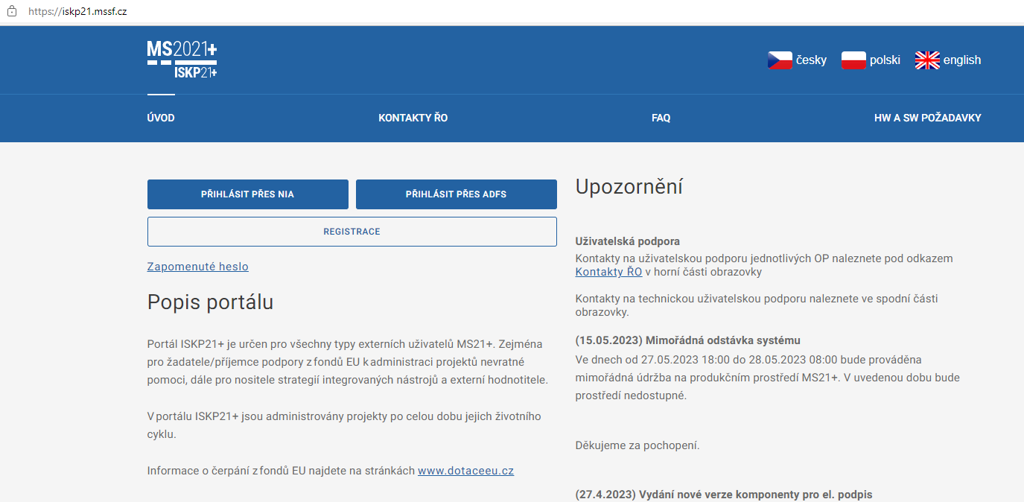
Vyplnění ZOR ŽOP v systému ISKP21+

